Slide 1
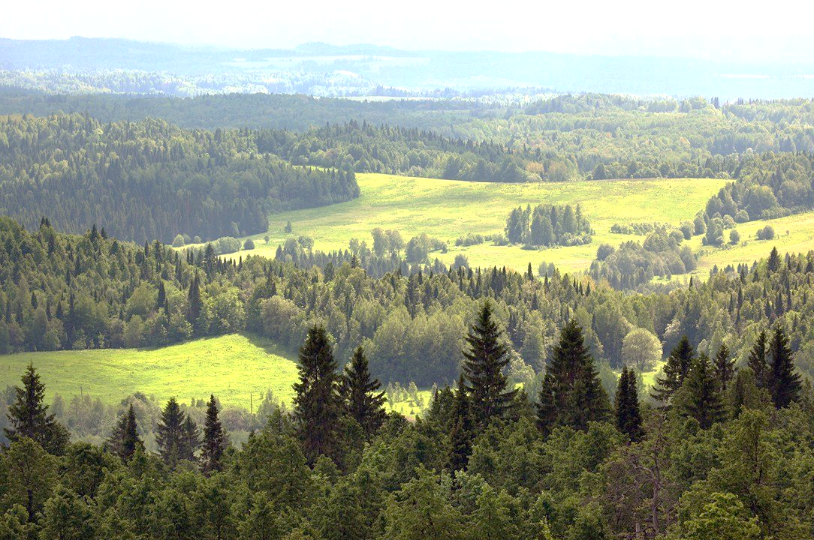
Туристские походы и подготовка к ним
МАУ ДО СДЮТЭ
Педагог: Чепкасова
Анастасия Ильинична

Slide 2
Программа включает:
Теоретические занятия
Практические занятия в зале, на улице,
в лесопарковой зоне
Походы выходного дня на 1-3 дня
Длительные пешеходные и водные походы на 4
и более дней

Slide 3
Комплексные занятия, направлены на освоение и отработку:
основ подготовки к туристским походам
навыков ориентирования на местности
навыков скалолазания и лазания по веревкам
навыков проживания в полевых условиях
навыков управления катамараном для сплавов по рекам
упражнений на укрепление здоровья и физическое развитие
навыков оказания первой доврачебной помощи в походе
и других необходимых туристских способностей

Slide 4
Подготовка к туристским походам

Slide 5
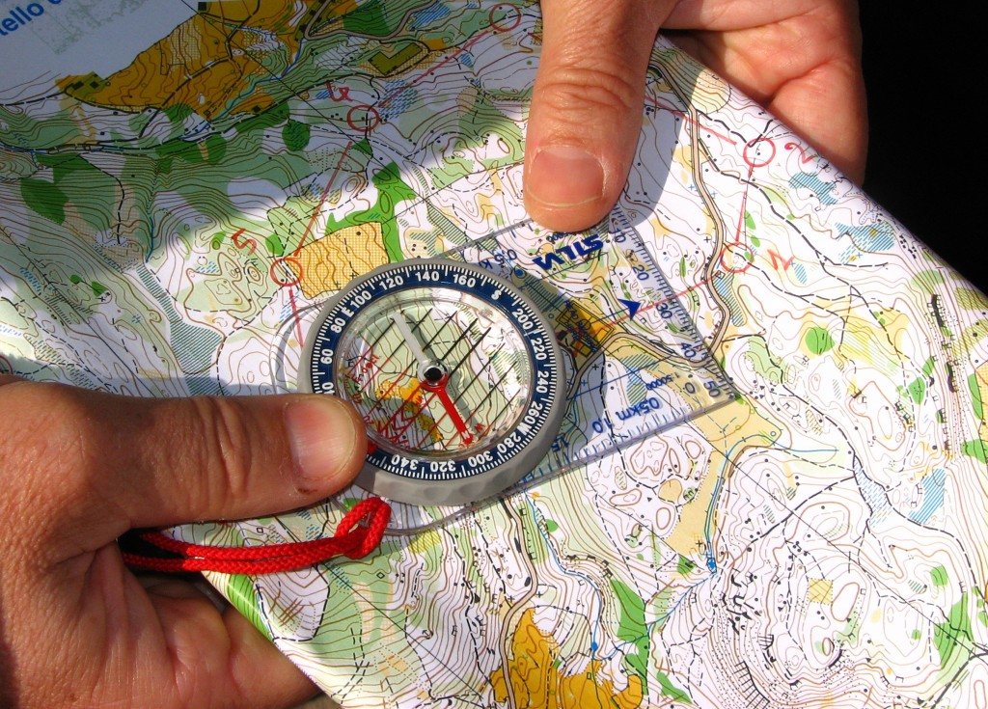
Ориентирование на местности

Slide 6
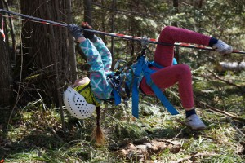
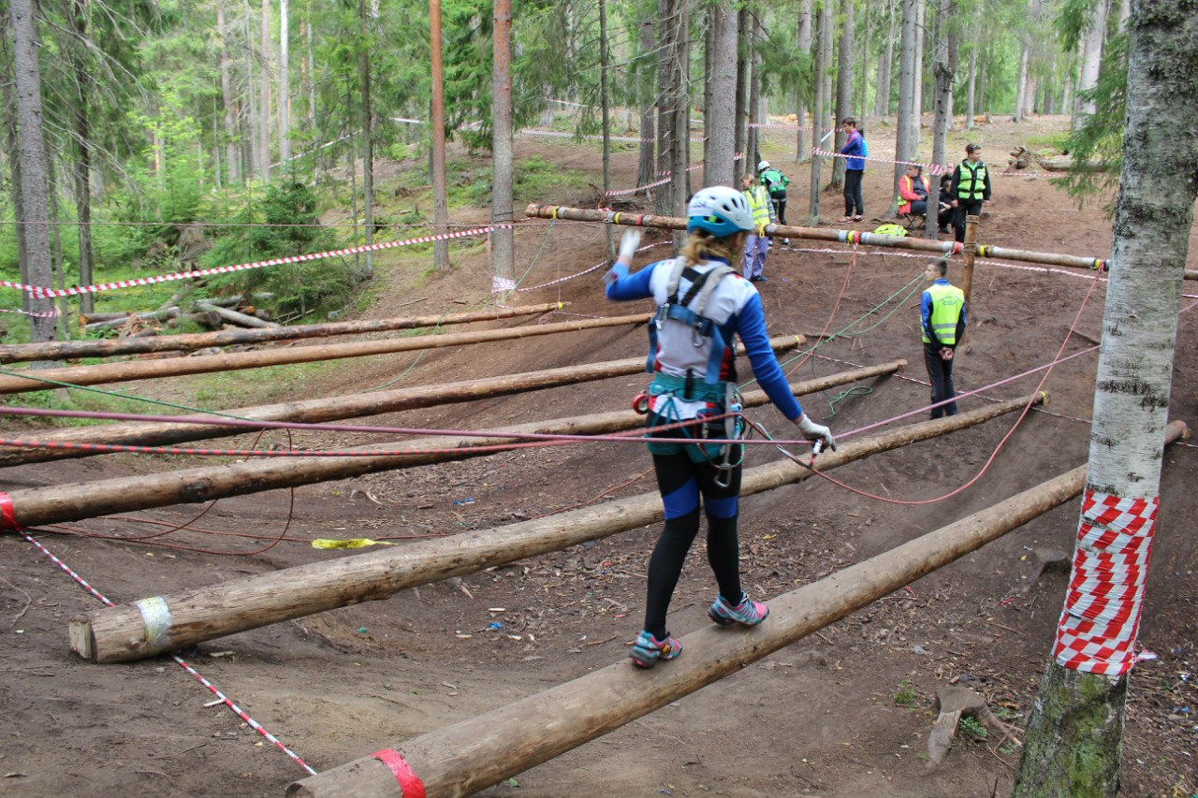
Скалолазание и лазание по веревкам

Slide 7
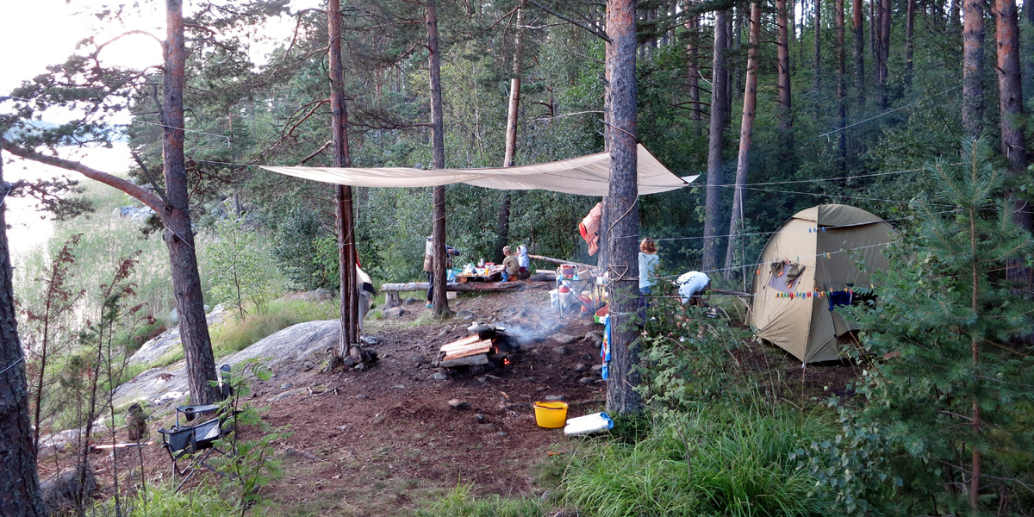
Навыки проживания в полевых условиях

Slide 8
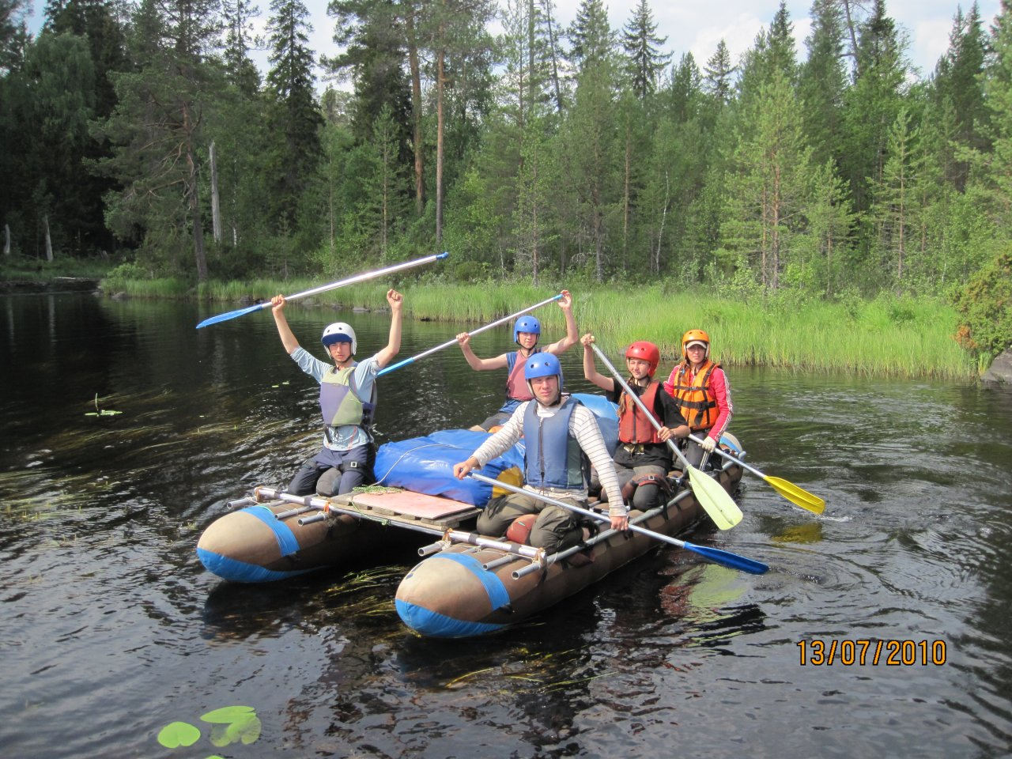
Управление катамараном для сплавов по рекам

Slide 9
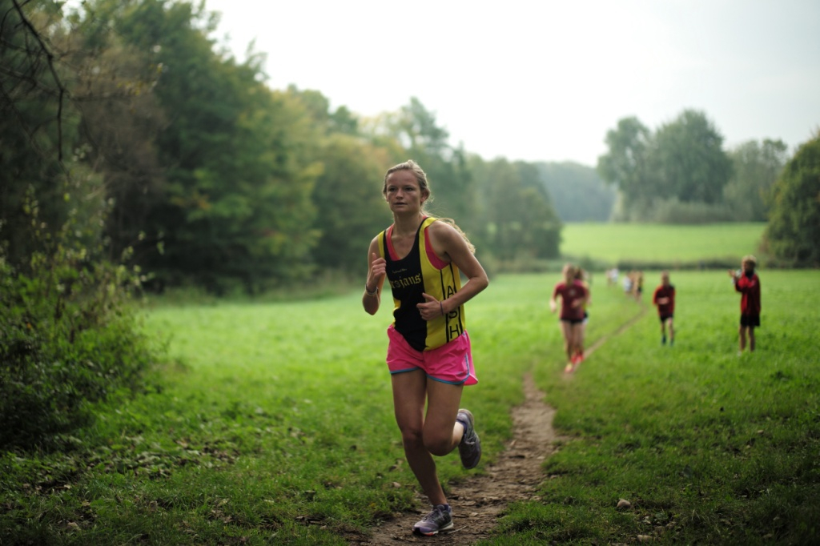
Упражнения на укрепление здоровья и физическое развитие

Slide 10
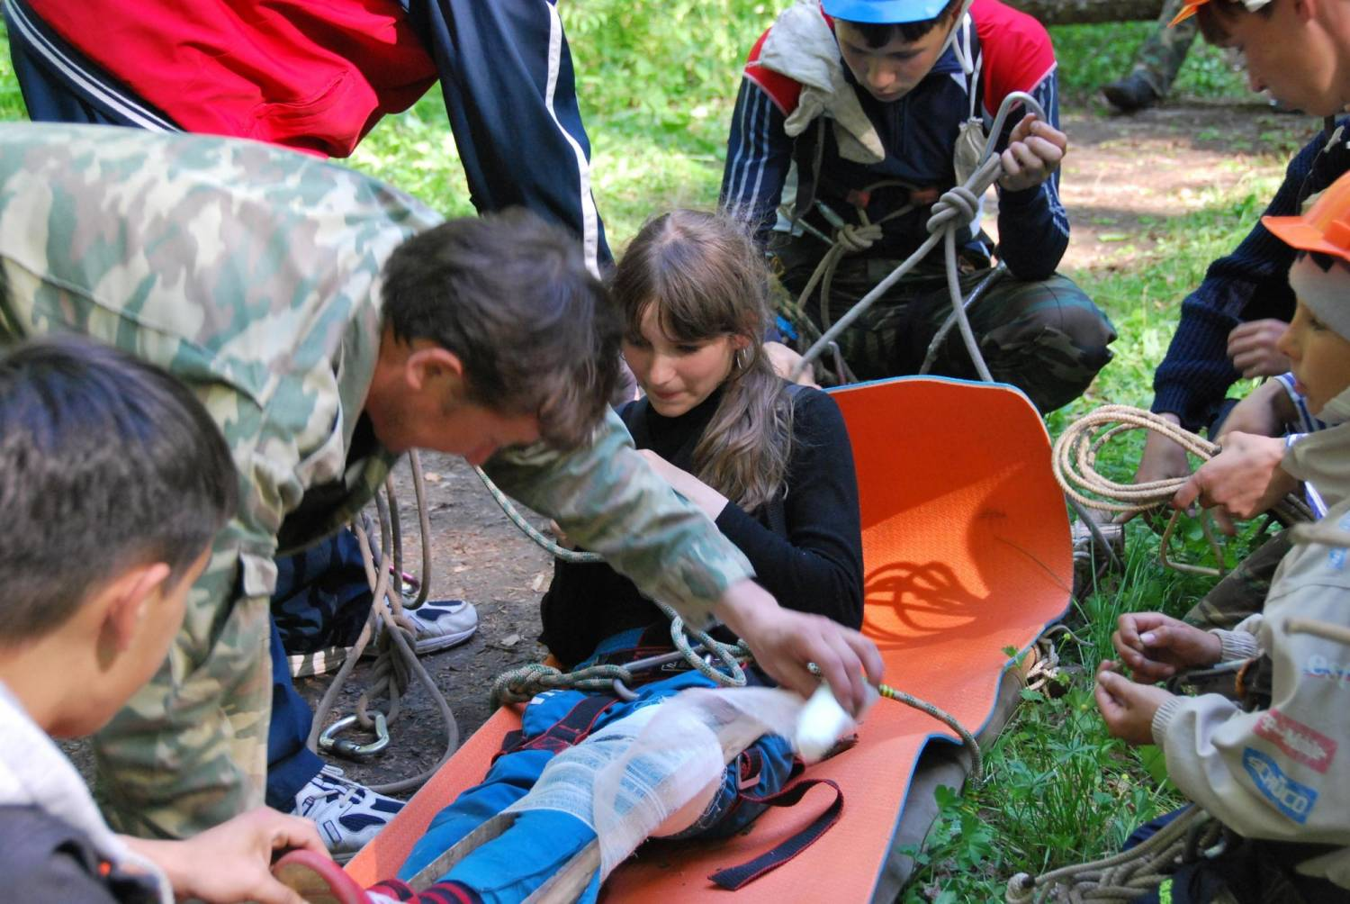
Оказание первой доврачебной помощи в походе

Slide 11
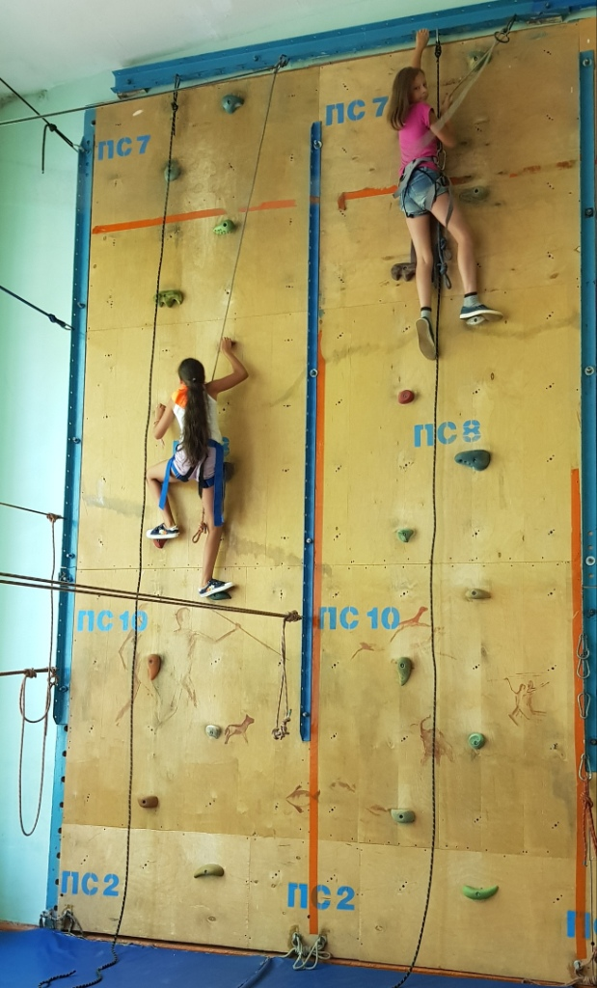
Как выглядят занятия:
Теоретические занятия проходят в кабинете на базе МАУ ДО СДЮТЭ
Практические занятия в зависимости от направления проходят в спортивном зале, болдеринговом зале (скалолазания) и на улице на базе МАУ ДО СДЮТЭ, а также в лесной зоне города и на тренировочном полигоне в районе аэропорта

Slide 12
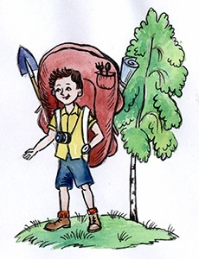
Туристские походы
Проверка полученных знаний, умений и навыков происходит в походах.
Походы выходного дня предполагают пешеходные выходы в лес в ближайшем отдалении от города на целый день без ночевки или с 1-2 ночевками в полевых условиях.
Походы длительные на 4 и более дней предполагают пешеходные или водные походы на катамаранах с ночевками в полевых условиях в Пермском крае и не только…

Slide 13
Пешеходный поход

Slide 14
Водный поход

Slide 15
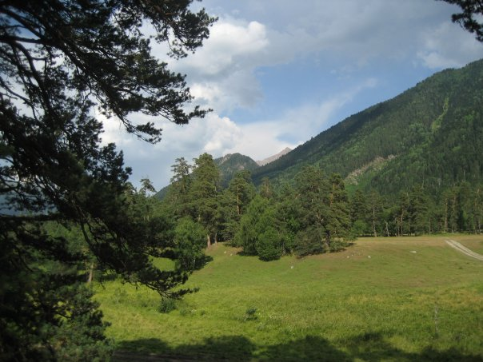
Приглашаем в группу детей 11-12 лет.
Если в тебе есть дух путешествий,
Если ты готов проверить себя в походах,
Если тебе по душе свежий воздух и приключения,
то тебе к нам!
Занятия ведет Чепкасова
Анастасия Ильинична -
педагог 1 категории,
Мастер спорта по спортивному туризму.
Справки по телефону 8-922-242-60-09
Занятия бесплатные.

